Slide 1
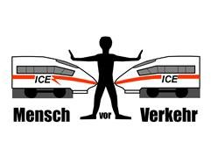
Lorsch / Einhausen NBS
Nahverkehrshalt Südhessen
auf der Neubaustrecke Frankfurt - Mannheim

Slide 2
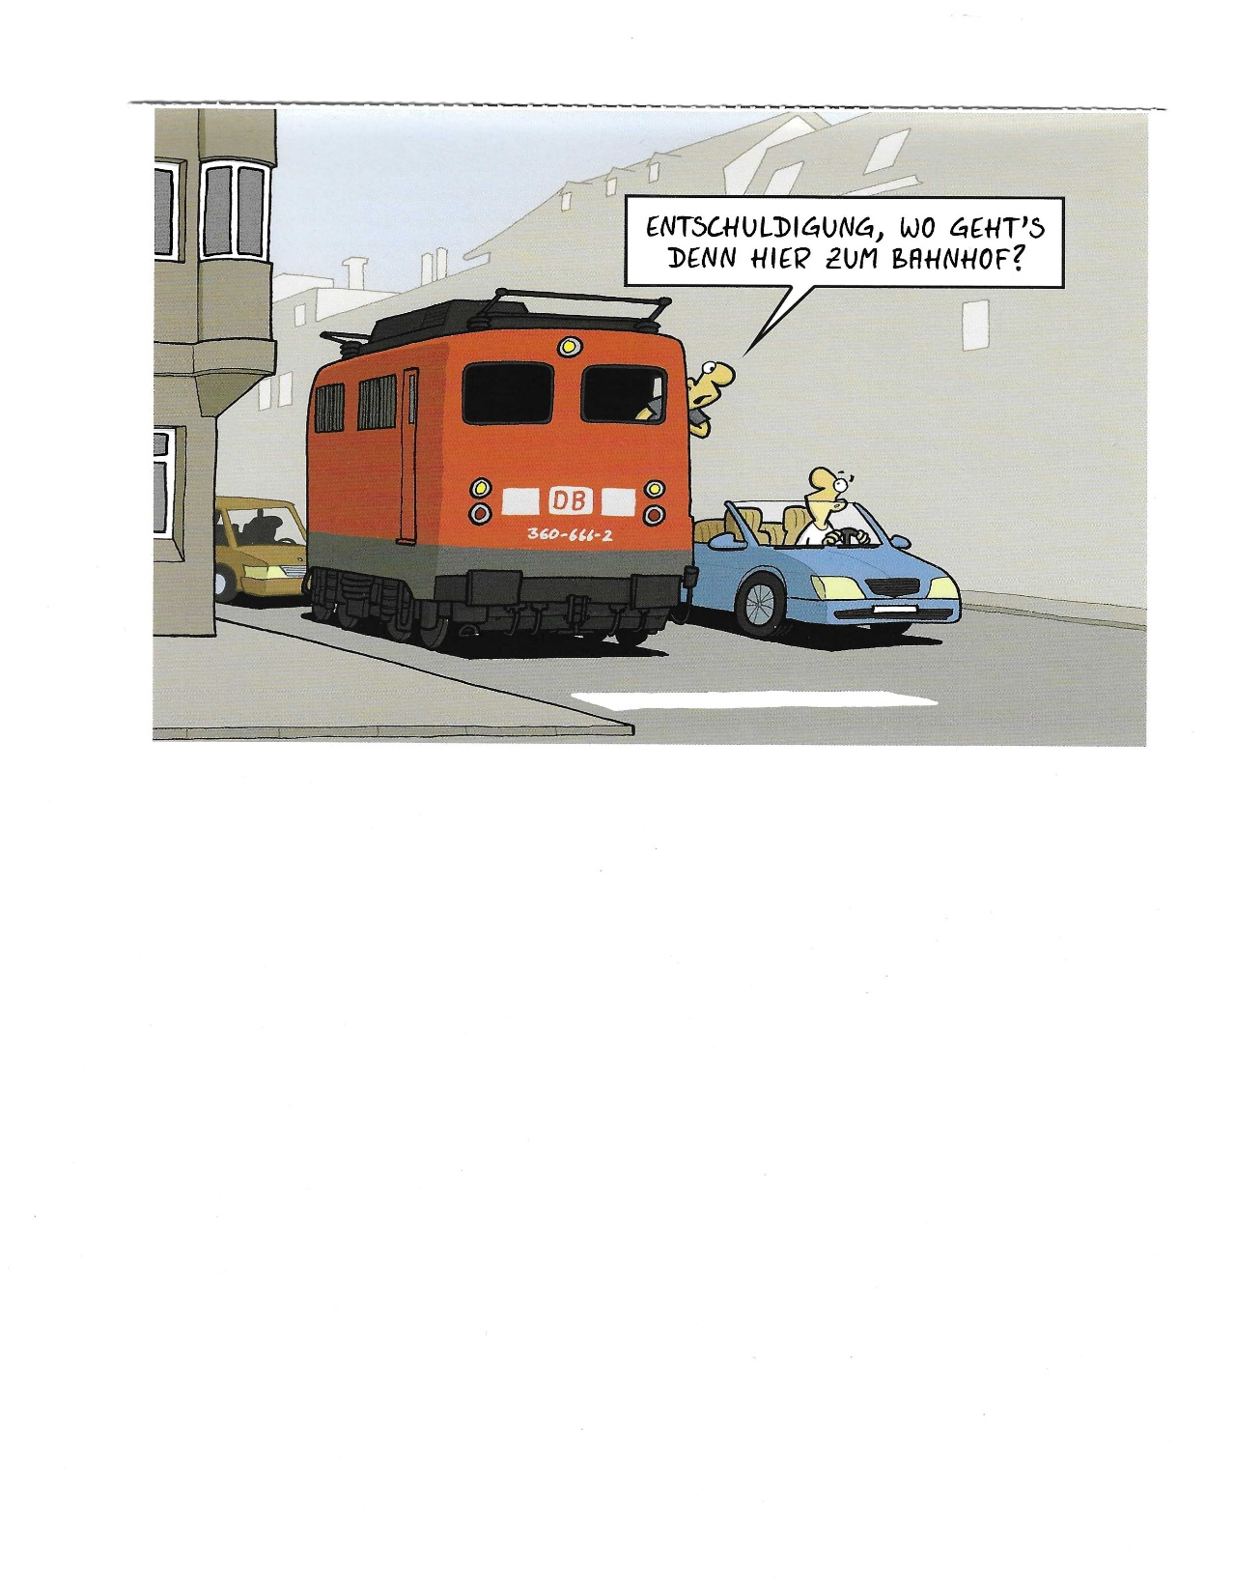
Was brachte uns zu dieser Überlegung ?
Nahverkehrshalt Südhessen

Slide 3
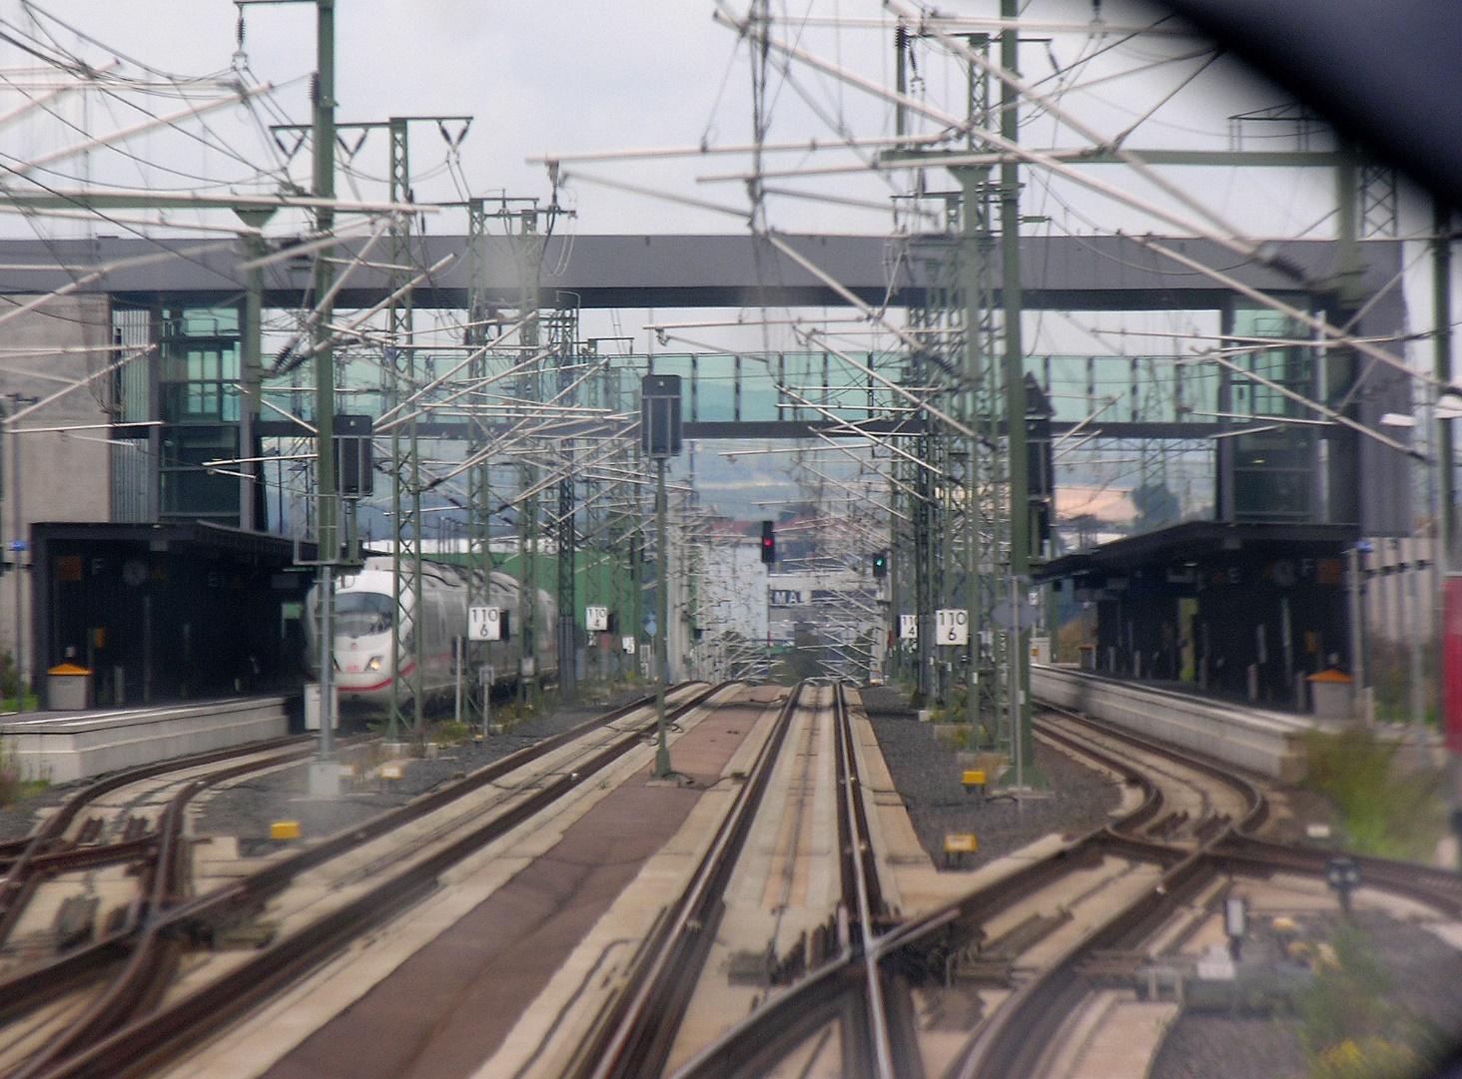
Beispiel für schnellen Pendlerverkehr auf einer Neubaustrecke:
Limburg Süd
(Neubaustrecke Frankfurt – Köln) seit 2002 aus bahntechnischen Gründen hier nur ICEs der neuesten Generation möglich z.Zt. ca. 2500 Ein / Aussteiger pro Tag in den ersten Jahren ca 1800-2000 E/A pro Tag
Nahverkehrshalt Südhessen

Slide 4
Beispiel für schnellen Nahverkehr auf einer Neubaustrecke:
Allersberg (Neubaustrecke Nürnberg – Ingolstadt) seit 2006
1500 Ein/Aussteiger 2014
S 5 und RE
Nach dem Planungsstand von Mitte 1994 war der Bahnhof zunächst nur als
Überholbahnhof konzipiert.
.
Nahverkehrshalt Südhessen

Slide 5
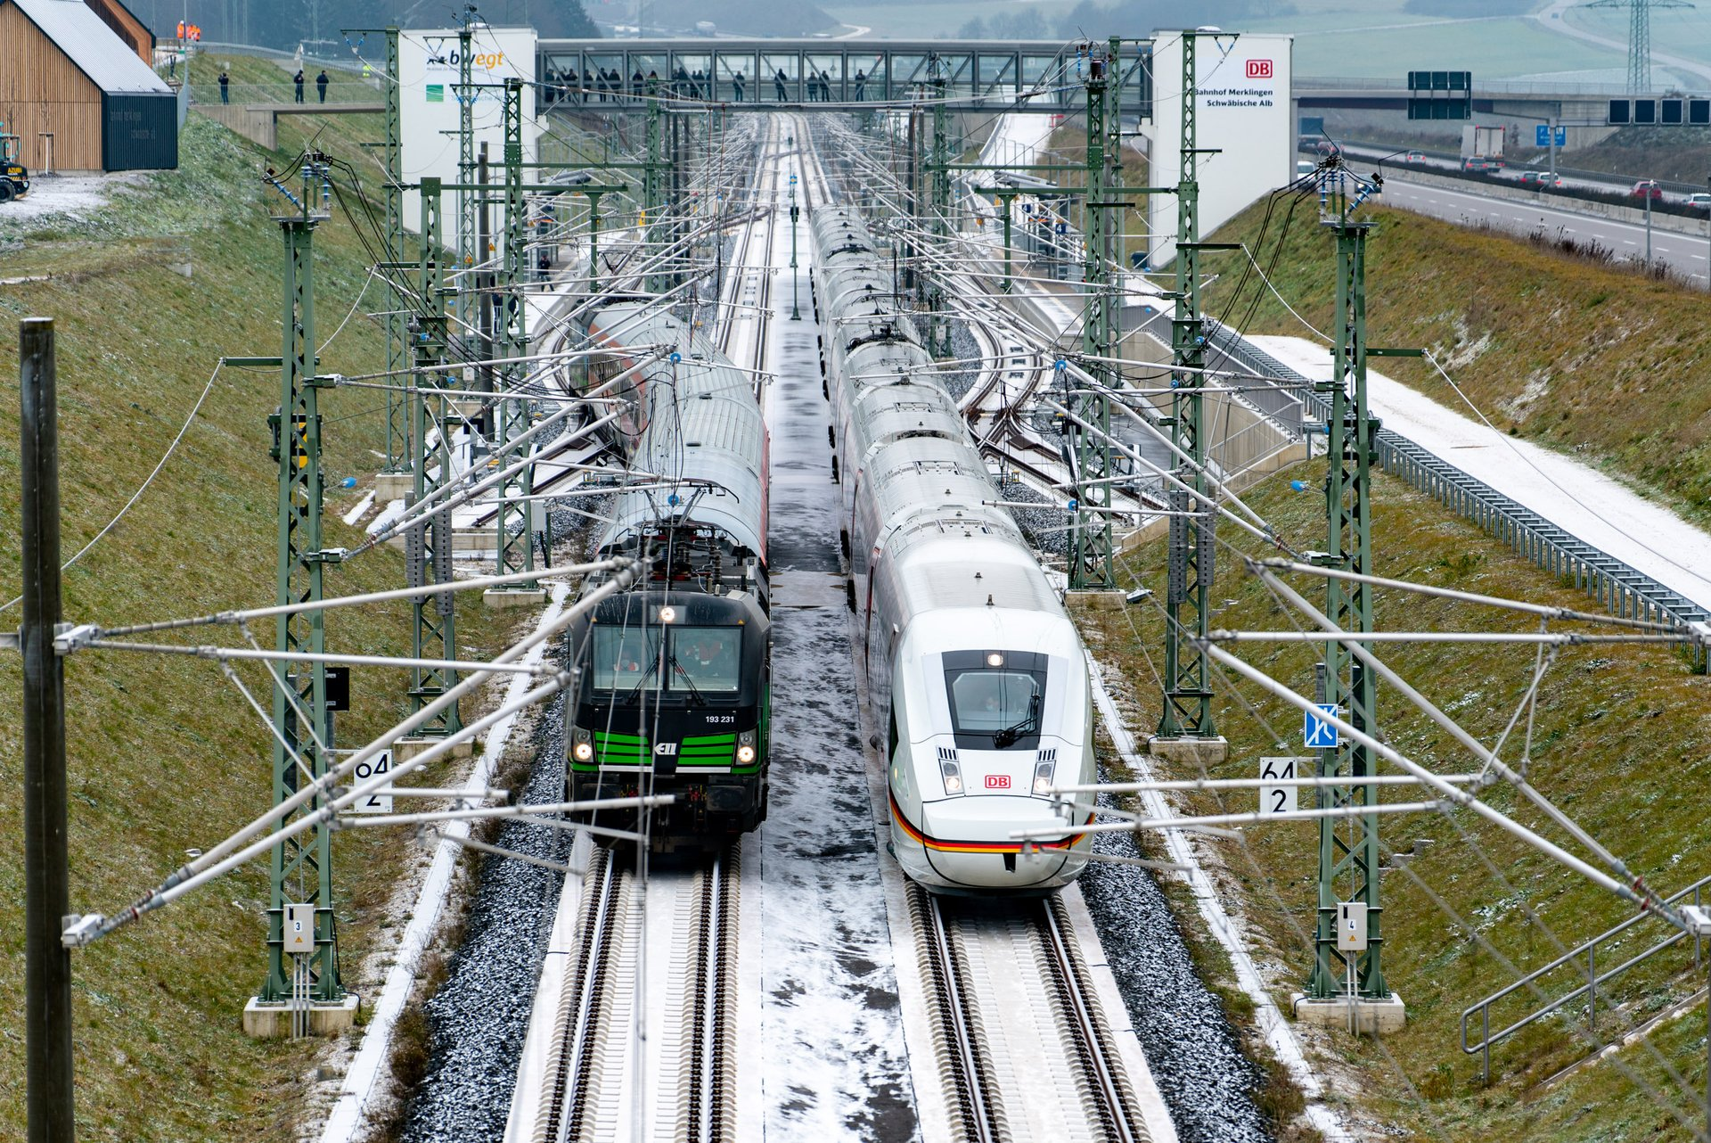
Beispiele für schnellen Nahverkehr auf einer Neubaustrecke:
Merklingen
(Neubaustrecke Stuttgart – Ulm) seit 12-2022
Potentialstudie mit ca. 1350 Ein/Aussteiger
Nahverkehrshalt Südhessen

Slide 6
Verkehrssituation Main – Neckar – Bahn
Stand nach Eröffnung der Neubaustrecke (06:00-22:00): nach Deutschlandtakt 2030:
FV : mindestens stündlich (wie heute)
NV : pro Stunde: 1 x RB, 1 x S, 1 x RE (wie heute) neu: 1 x RE zusätzlich
GV : Gutachten sprechen von weiteren Steigerungen
Nahverkehrshalt Südhessen

Slide 7
nach Eröffnung der Neubaustrecke Frankfurt - Mannheim
Nahverkehr auf der Neubaustrecke mit Halt in Lorsch/Einhausen durch Verlagerung des zusätzlichen RE aus dem Deutschlandtakt Vorschlag für Hessen von der Main – Neckar – Bahn auf die Neubaustrecke zw. DA und MA
Warum ?
- schnelle Verbindung für Pendler
- bessere und einzige schnelle Anbindung von Südhessen an die Zentren Darmstadt, Frankfurt, Wiesbaden und Mannheim mit dem Nahverkehr
- Voraussetzung für die Verlagerung der Pendlerströme vom Auto auf die Bahn
Nahverkehrshalt Südhessen

Slide 8
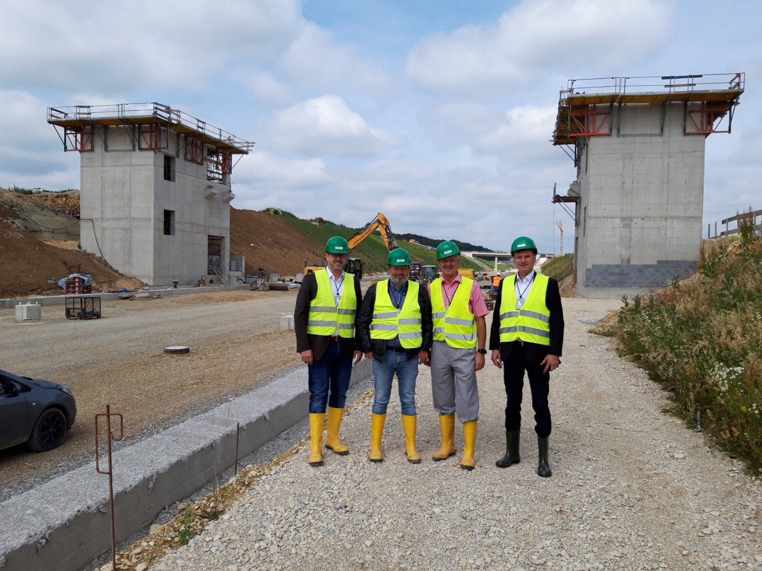
09.07.2019 Besuch Baustelle Bahnhof Merklingen durch „Mensch vor Verkehr“ vertreten durch Bürgermeister Helmut Glanzner und Dr. Jürgen Reiter
Informationen durch
Verbandsbürgermeister von Laichingen und dem Bürgermeister von Merklingen
Nahverkehrshalt Südhessen
Erkenntnis :
Potential Studie
als Rückhalt für das Projekt
(für Merklingen 1350 Ein-/Aussteiger pro Tag)

Slide 9
nächster Schritt :
Vorstand von „Mensch vor Verkehr“ beschließt im Frühjahr 2022 eine Potentialstudie „NAHVERKEHRSHALT SÜDHESSEN“ in Auftrag zu geben.
Der Auftrag ging auf Empfehlung aus Merklingen an Intraplan Consult GmbH.
Nahverkehrshalt Südhessen

Slide 10
Einführung einer stündlichen RE-Verbindung
Frankfurt Hbf – Darmstadt Hbf– „Lorsch/Einhausen NBS“ – Mannheim-Waldhof – Mannheim Hbf
(16 Zugpaare pro Tag)
Fahrzeug: Doppelstock-Triebwagenzug
(Typ „Coradia Stream High Capacity“), v max =200 km/h
Nahverkehrshalt Südhessen

Slide 11
Nahverkehrshalt Südhessen
Fahrzeiten Frankfurt Hbf – Mannheim Hbf
ICE 30 min
RE via NBS 43 min
RE via Riedbahn 65 min
RE via Main-Neckar-Bahn 65 min ?
Fahrzeiten von bzw. nach „Lorsch / Einhausen NBS“
Mannheim Hbf 13 min
Darmstadt Hbf 12 min
Frankfurt Hbf 29 min

Slide 12
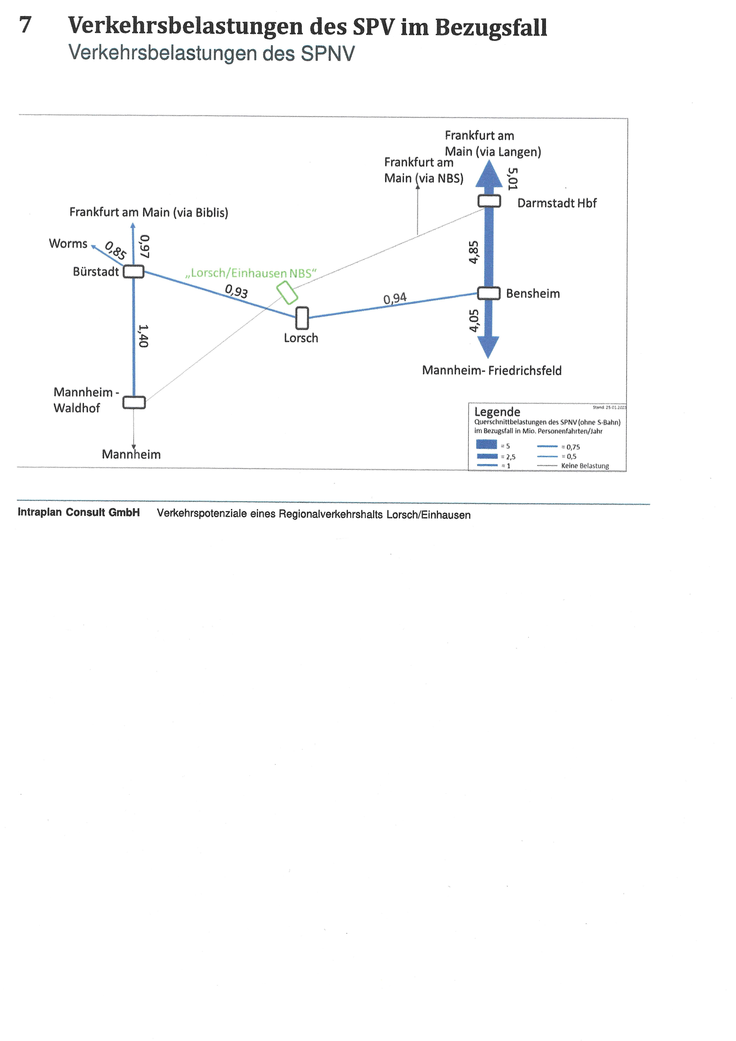
Nahverkehrshalt Südhessen

Slide 13
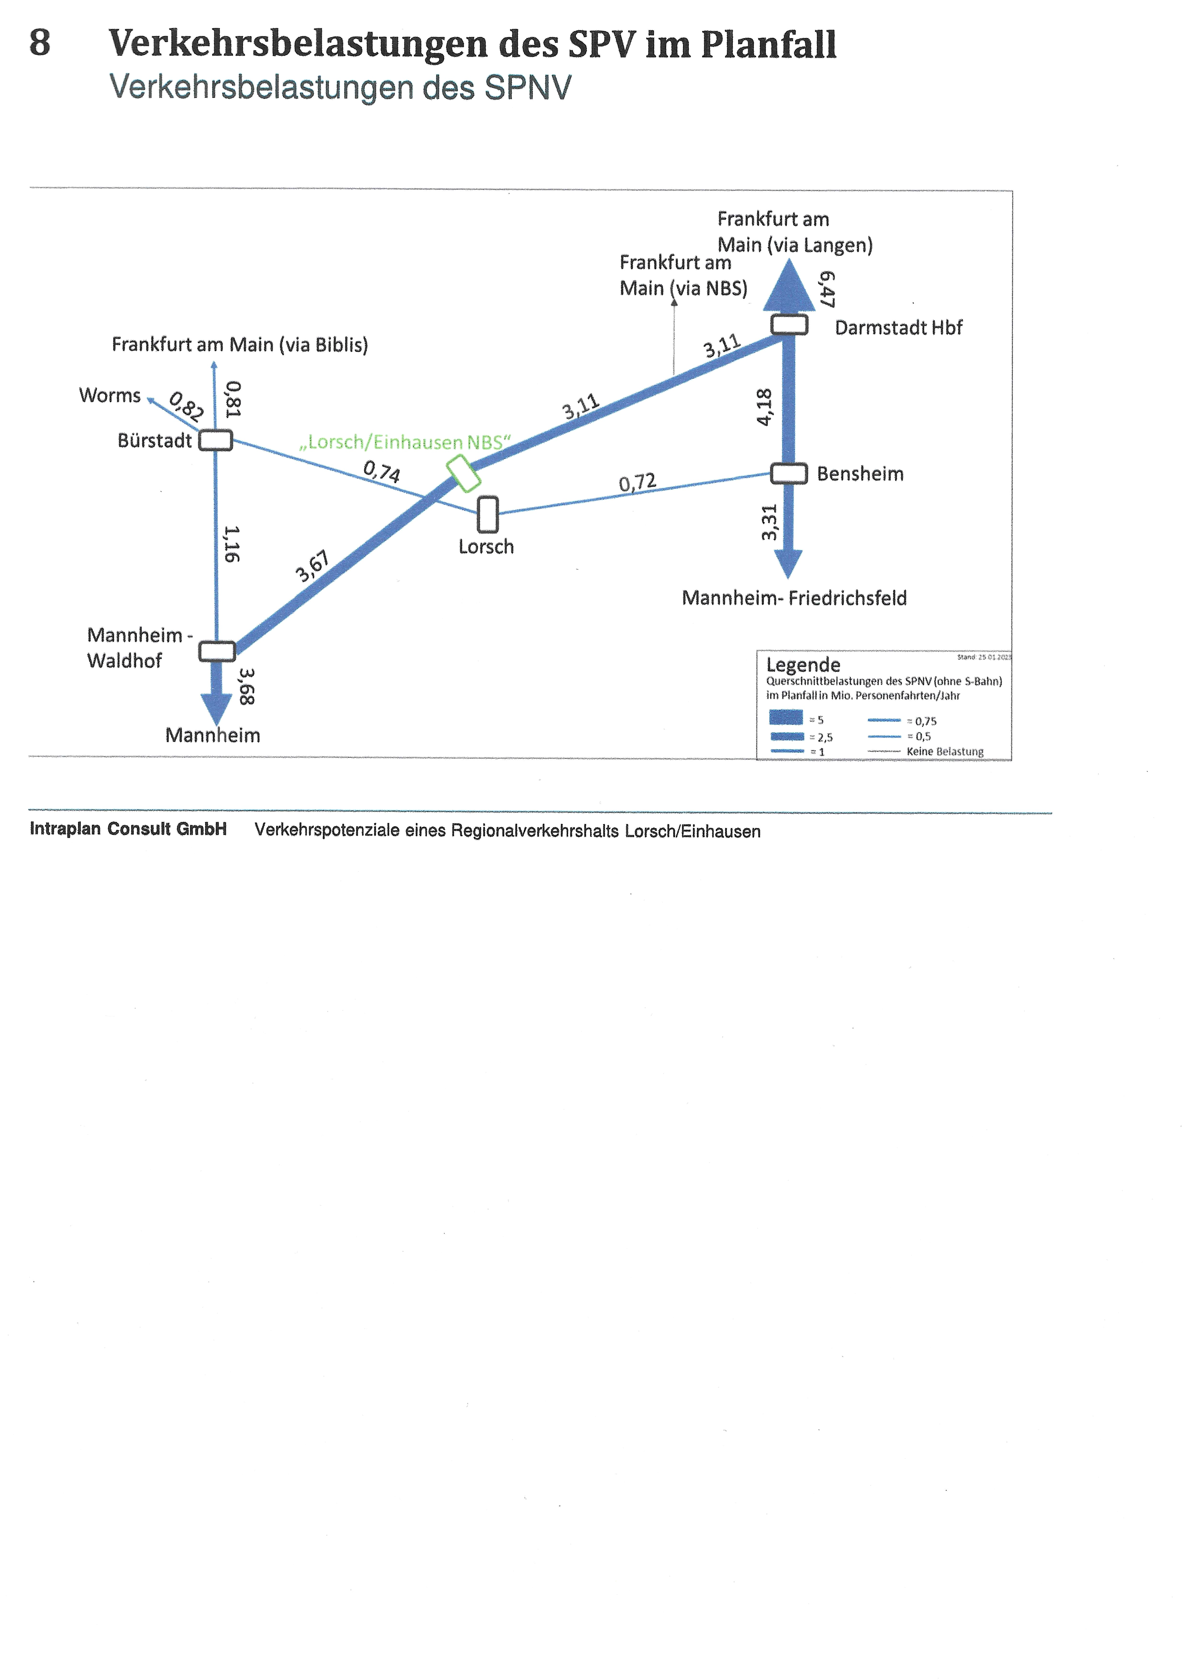
Nahverkehrshalt Südhessen

Slide 14
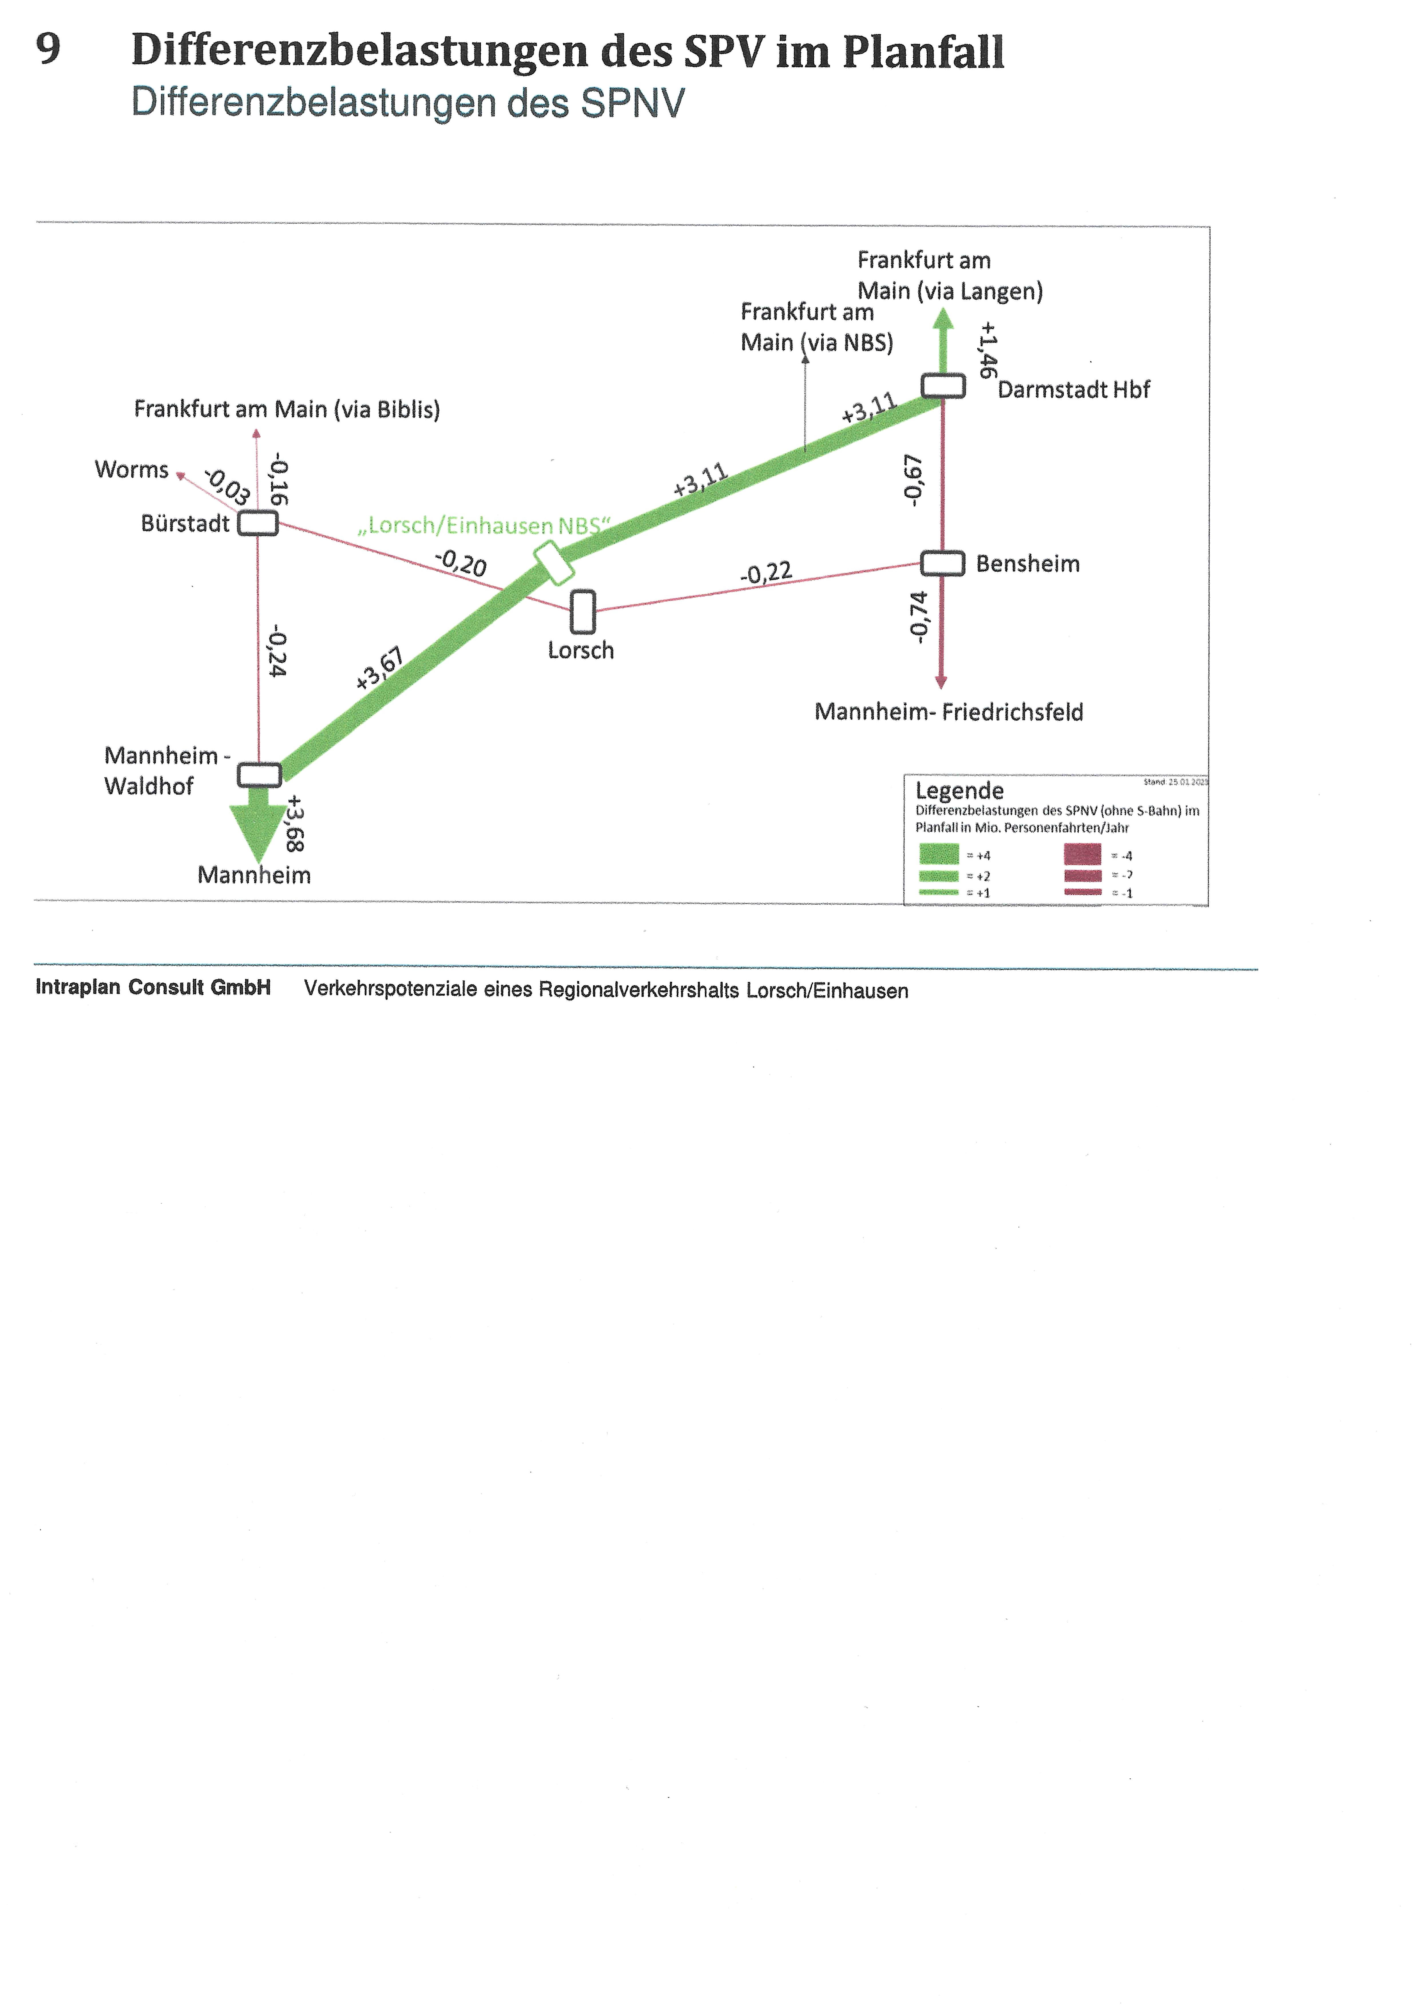
Nahverkehrshalt Südhessen

Slide 15
Ergebnisse der Potentialstudie
Nachfragereaktionen im SPNV auf der NBS
Nachfrage insgesamt: 14.650 Reisende pro Tag
Verkehrsleistung: 596 Tsd. Reisenden-km pro Tag
Größte Querschnittsbelastung:
Abschnitt „Lorsch/Einhausen NBS“ – Mannheim-Waldhof
mit 10.050 Reisenden pro Tag
Ein- und Aussteiger „Lorsch/Einhausen NBS“: 1.950 Reisende pro Tag (Merklingen: 1350 Reisende pro Tag)

Slide 16
Ergebnisse der Potentialstudie
Verkehrliche Wirkungen und Nutzen insgesamt
Angegeben sind die verkehrlichen Wirkungen und Nutzen im Vergleich zu einem Bezugsfall ohne den Regionalverkehrshalt „Lorsch/Einhausen NBS“.
 | NBS-Variante mit RV-Halt „Lorsch/Einhausen NBS“
Mehrverkehrsaufkommen | 926 Tsd. Reisende pro Jahr
Mehrverkehrsleistung | 71 Mio. Reisenden-km pro Jahr
Verlagerungen vom PKW | 41 Mio. PKW-km pro Jahr
Reisezeitersparnisse | 320 Tsd. Stunden pro Jahr
gesamtwirtschaftlicher Nutzen | 13,8 Mio. € pro Jahr

Slide 17
Fazit durch den Gutachter :
− Der Saldo der gesamtwirtschaftlichen Nutzen eines Regionalverkehrsangebots mit einem
Verkehrshalt „Lorsch/Einhausen NBS“ auf der NBS Rhein/Main – Rhein/Neckar liegt unter
Berücksichtigung der beschriebenen Annahmen und Randbedingungen bei knapp 14 Mio. € pro Jahr.
− Damit ist aus gutachterlicher Sicht die Einführung eines solchen SPNV-Angebots auf der NBS grundsätzlich prüfenswert.
− Inwiefern insbesondere die Einbeziehung fahrplanerischer Restriktionen die Nutzenbilanz
belasten würde, wäre in vertiefenden Untersuchungen zu betrachten.

Slide 18
Studie berücksichtigt keinen Übergang zur Nibelungenbahn
Es wird allerdings eine Optimierung
durch eine Anbindung
eines Haltepunktes „Lorsch NB“ an den
Nahverkehrsbahnhof „Lorsch / Einhausen NBS“ angestrebt.
Dies wird das Ergebnis der Studie nochmals deutlich verbessern.

Slide 19
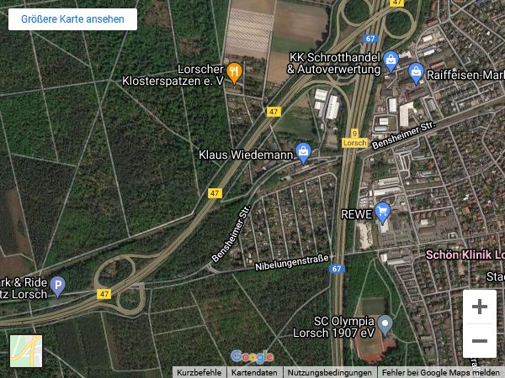
Nahverkehrshalt Südhessen
Standort für Bahnhof Lorsch / Einhausen ?

Slide 20
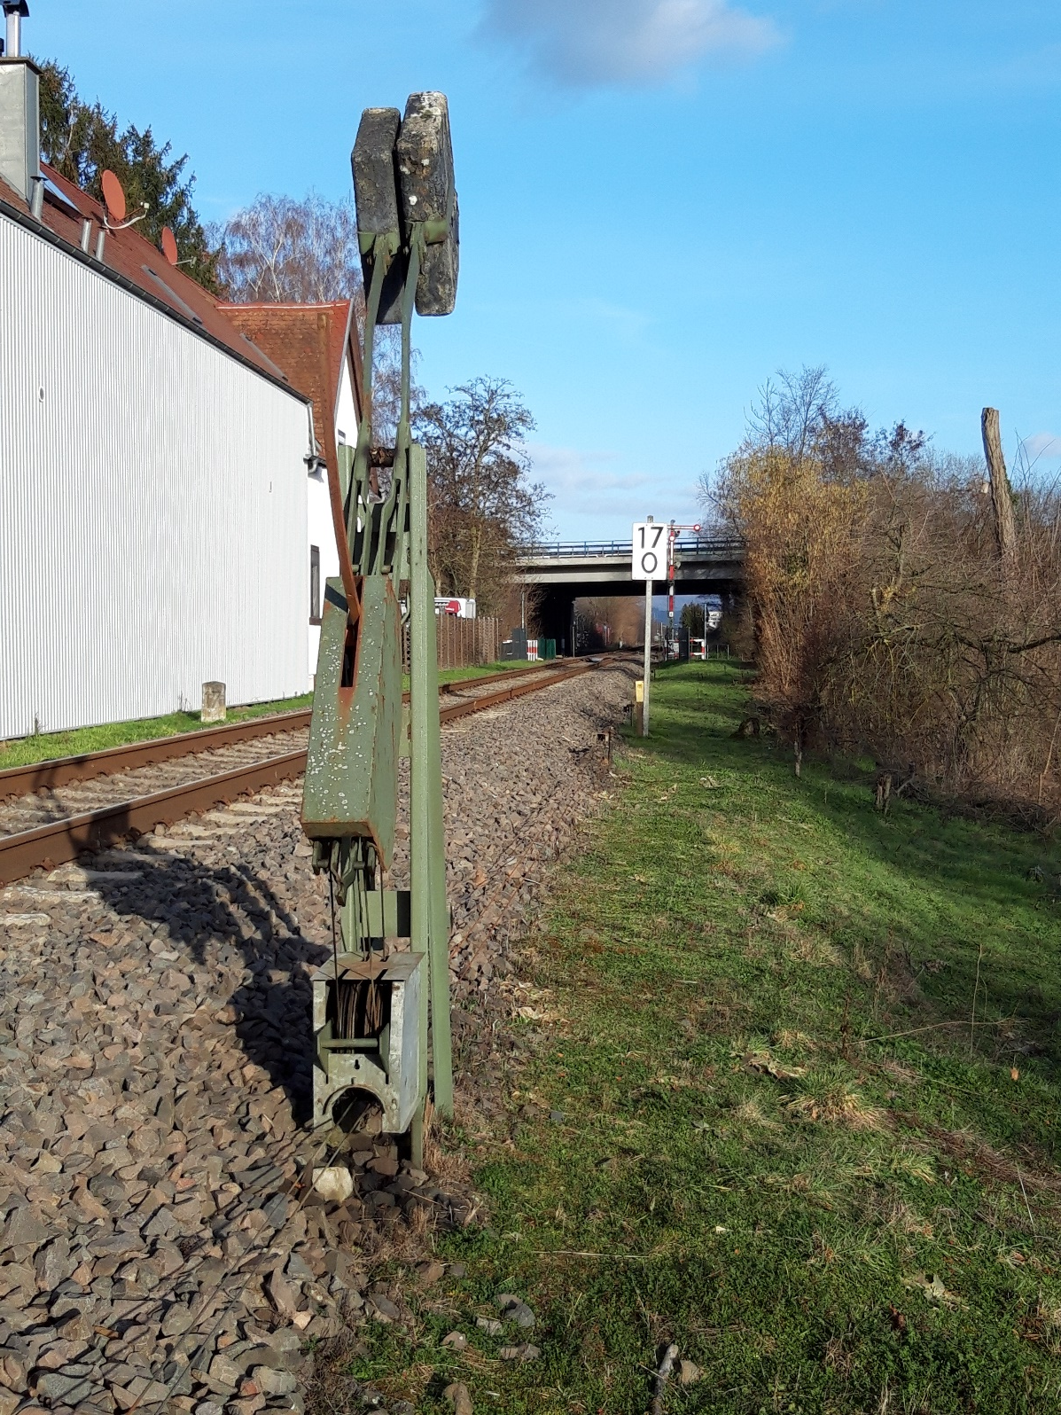
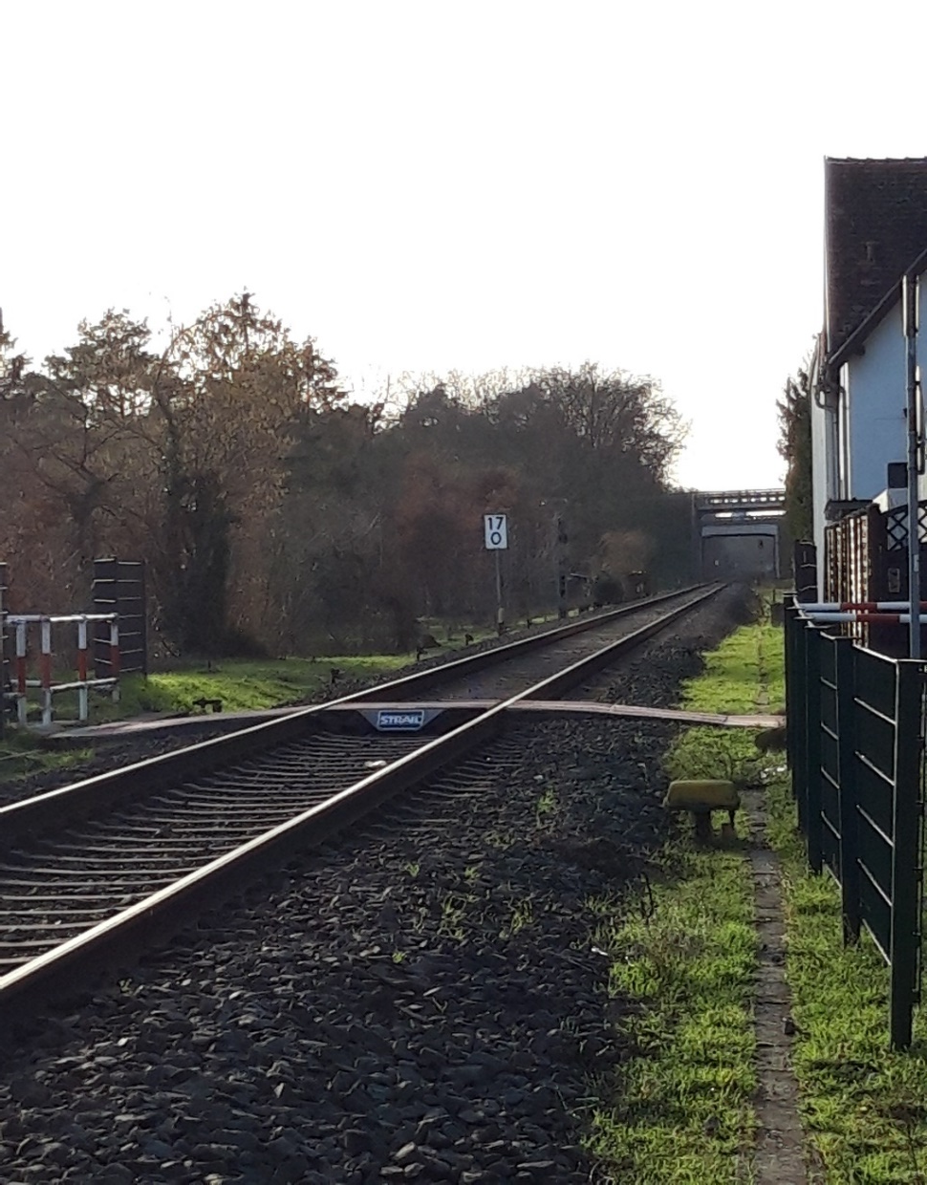
Nahverkehrshalt Südhessen
Haltepunkt Lorsch NB

Slide 21
Vielen Dank für Ihre E-Mails vom 16. Februar 2023 an Herrn Minister AI-Wazir und vom
27. Februar 2023 an Herrn Staatssekretär Deutschendorf zu einem eventuellen
Nahverkehrshalt Lorsch/Einhausen an der geplanten Neubaustrecke Frankfurt -
Mannheim. Herr Minister AI-Wazir und Herr Staatssekretär Deutschendorf haben mich gebeten, Ihnen zu antworten.
Über Ihren Einsatz für den öffentlichen Personennahverkehr auf der Schiene in Ihrer
Region, der sich in der Beauftragung der von Ihnen übersandten Potentialstudie für einen Nahverkehrshalt an der Neubaustrecke manifestiert hat, freue ich mich. Sie stellt einen wichtigen ersten Schritt zur Beurteilung dar, ob ein solcher Halt umsetzbar erscheint.
…..
Reaktion auf Potentialstudie / Mail von Ministerialdirigent Maßberg

Slide 22
…..
Entsprechend einer diesbezüglichen Abstimmung zwischen dem Fachreferat meiner Abteilung und dem Verkehrsverbund Rhein-Neckar (VRN) als für Lorsch/Einhausen zuständiger
Aufgabenträgerorganisation wird der VRN kurzfristig in dieser Sache auf Sie zukommen, um das weitere Vorgehen mit Ihnen zu besprechen.
Ich lade Sie ein und bitte Sie, auch weiterhin die Planungen für die Neubaustrecke
Frankfurt - Mannheim konstruktiv zu begleiten. Lassen Sie uns so gemeinsam die Planung und auch die Umsetzung dieses für das Eisenbahnnetz insgesamt, aber ebenso für die Erweiterung des Verkehrsangebots auch auf den umliegenden Strecken sehr bedeutsamen Infrastrukturprojektes zu einem guten Abschluss bringen.
Reaktion auf Potentialstudie / Mail von Ministerialdirigent Maßberg

Slide 23
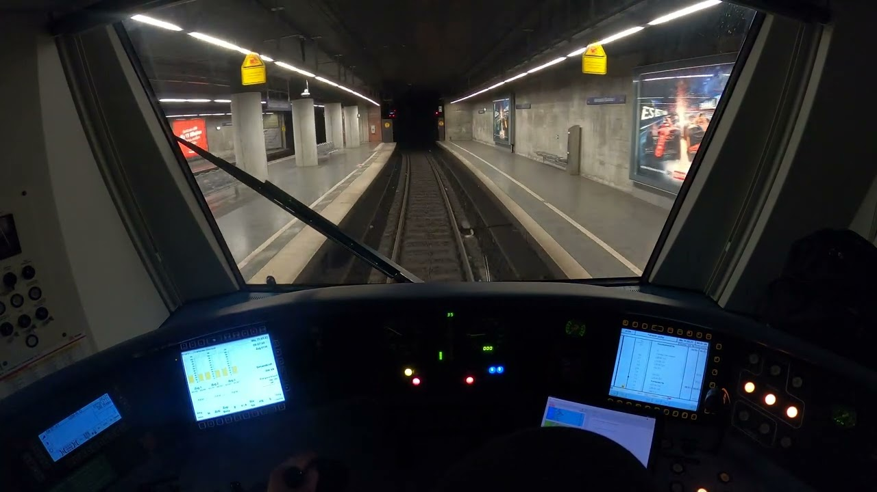
Vielen Dank für ihre Aufmerksamkeit. Bitte unterstützen sie uns..

